Slide 1
Økologi
C-kredsløb, fødekæder og fødenet, konkurrencetyper og datadeling

Slide 2
Dagens plan
Opsamling på forsøget – data deles med gruppen, så alle har noget data.
Sidste gang – fødenet og fødekæder færdiggøres og fremlægges
Lektien – problemer med den?
Konkurrencetyper
C-kredsløb
  Øvelse med C-kredsløbet

Slide 3
Feltturen
I skal nu finde sammen i jeres grupper fra feltturen i går.
I skal nu få delt de forskellige data med hinanden, dvs:
  Skema 1: Skema med miljøiagttagelser og kemiske analyser
  Stationsskema: krydset af med de forskellige arter i fandt.
  Makroindeks: Udfyldt med indekstallet i bunden.
  Derudover: Samtlige videoklip, billeder mm., som I har fået taget ude på jeres tur.
Altså skal alt materiale deles med hinanden i dag – ellers skal I selv sørge for det.

Slide 4
Sidste gang: fødenet og fødekæder
I får nu jeres tegninger af fødenet og fødekæder tilbage, og I skal arbejde videre med dem i jeres mindre grupper.
Det får I ca. 10 minutter til at blive færdige.
Derefter skal I finde en anden gruppe og fremlægge jeres tegninger for hinanden med de rigtige fagbegreber osv.
Spørgsmål til fødekæder og fødenet?

Slide 5
Lektien
1) Hvad er en nedbryderfødekæde? (s. 28)
2) Opfrisk hvad aerobt vs. anaerobt betyder og hvilke processer der kan foregå under disse forhold (s.28)
3) Hvorfor er der meget fokus på C-kredsløbet? (s.29)
4) Hvorfor deles C-kredsløbet ind i 2 kredsløb og hvad sker der i disse to kredsløb? (s.29)
5) Hvorfor er kalk specielt? (s.29/30)
6) Hvad er drivhuseffekten og hvordan påvirker den vores økosystemet? (s. 31)

Slide 6
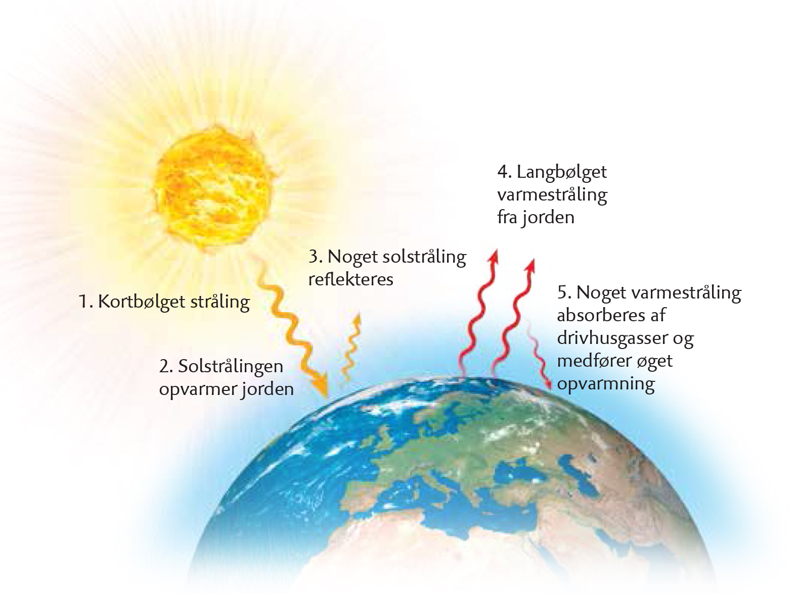

Slide 7
Konkurrencetyper – en del af økosystemet
I et økosystem kan der og vil der være konkurrence mellem levende organismer om de forskellige ressourcer, der er til stede.
  Planter konkurrerer om vand og lys, dyr om føde og plads.
Der er to typer af konkurrence:
  Interspecifik konkurrence: Det er konkurrence mellem de forskellige arter.
  Intraspecifik konkurrence: Der er konkurrence mellem de forskellige individer inden for den samme art.
Konkurrence er en del af evolutionen, da det kan medføre selektion.
Det handler dermed om, hvilke individer der er bedst tilpasset til at udnytte de omkringliggende ressourcer = bedst chance for at overleve.

Slide 8
Stofkredsløb
Når en plante vokser, så omdanner den simple uorganiske molekyler eller ioner, som den omdanner til komplekse, organiske molekyler i plantevævet.
  Dette betyder, at disse næringsstoffer dermed ikke er tilgængelige for andre planter.
Næringsstofferne kan dermed fortsætte gennem fødekæden i en organisk form, som kan blive spist af planteædere, som derefter spises af rovdyr.
Når levende organismer dør, så nedbrydes de. Næringsstofferne fortsætter derefter i nedbryderenes biomasse eller mineraliseres, så planten kan optage dem igen.

Slide 9
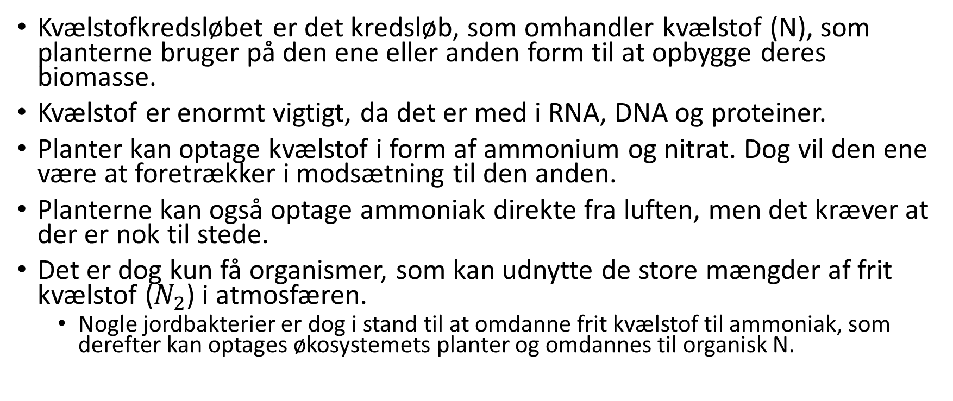
Kvælstofkredsløbet
Kvælstofkredsløbet er det kredsløb, som omhandler kvælstof (N), som planterne bruger på den ene eller anden form til at opbygge deres biomasse.
Kvælstof er enormt vigtigt, da det er med i RNA, DNA og proteiner.
Planter kan optage kvælstof i form af ammonium og nitrat. Dog vil den ene være at foretrækker i modsætning til den anden.
Planterne kan også optage ammoniak direkte fra luften, men det kræver at der er nok til stede.
Det er dog kun få organismer, som kan udnytte de store mængder af frit kvælstof ($N_{2}$) i atmosfæren.
  Nogle jordbakterier er dog i stand til at omdanne frit kvælstof til ammoniak, som derefter kan optages økosystemets planter og omdannes til organisk N.

Slide 10
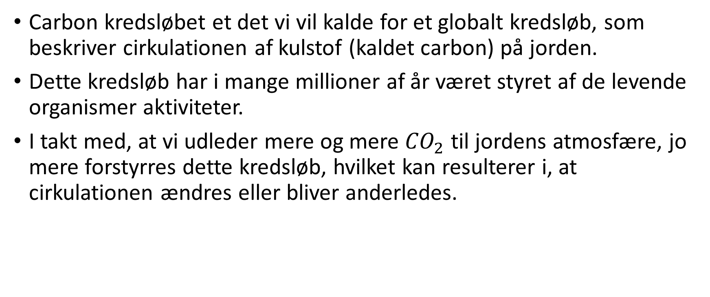
Carbons kredsløb (kulstofkredsløbet)
Carbon kredsløbet et det vi vil kalde for et globalt kredsløb, som beskriver cirkulationen af kulstof (kaldet carbon) på jorden.
Dette kredsløb har i mange millioner af år været styret af de levende organismer aktiviteter.
I takt med, at vi udleder mere og mere ${CO}_{2}$ til jordens atmosfære, jo mere forstyrres dette kredsløb, hvilket kan resulterer i, at cirkulationen ændres eller bliver anderledes.

Slide 11
Kulstof kredsløbet
Planternes fotosyntese binder kulstof fra atmosfærens kuldioxid.
Havet kan også optage kulstof via det opløst hydrogencarbonat (det er dette som gør havene mere sure).
Kulstof i oceanerne:
  Oceanerne er det sted, der indeholder mest kulstof, faktisk op til 93% af den samlede mængde tilgængelig kulstofmængde.
  Marine organismer kan også binde kulstof via fotosyntese eller dannelse af kalkskaller.
Kulstof i planter og dyr:
  1,6 procent af den tilgængelige kulstofmængde findes i dyr og planter.
  Hovedparten af dette bindes i plantemateriale, og det er denne biomasse der de sidste mange 1000 år er blevet halveret.

Slide 12
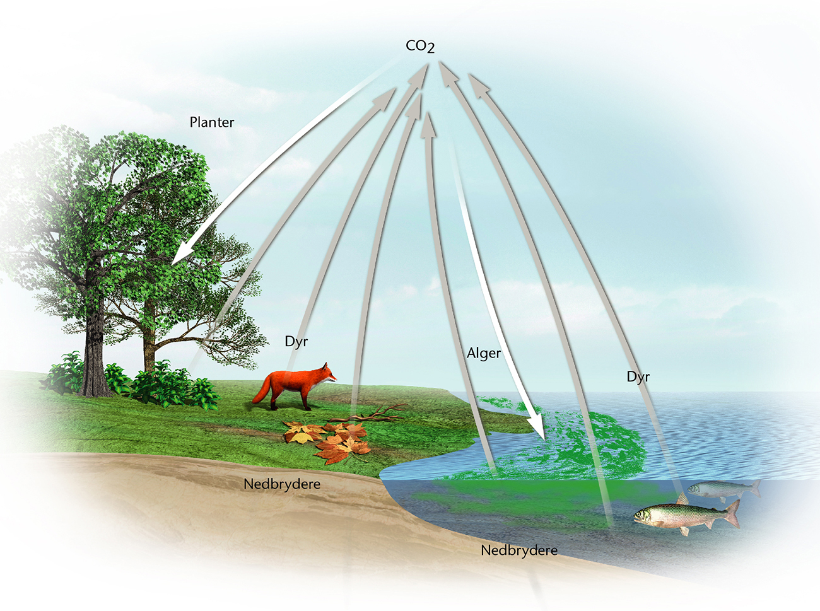
Det biologiske carbonkredsløb:
Den mængde CO2 der frigøres ved levende organismers respiration, optages igen af planterne via fotosyntese.
Der er derfor naturligt en nogenlunde ligevægt mellem udledning og optagelse af CO2.

Slide 13
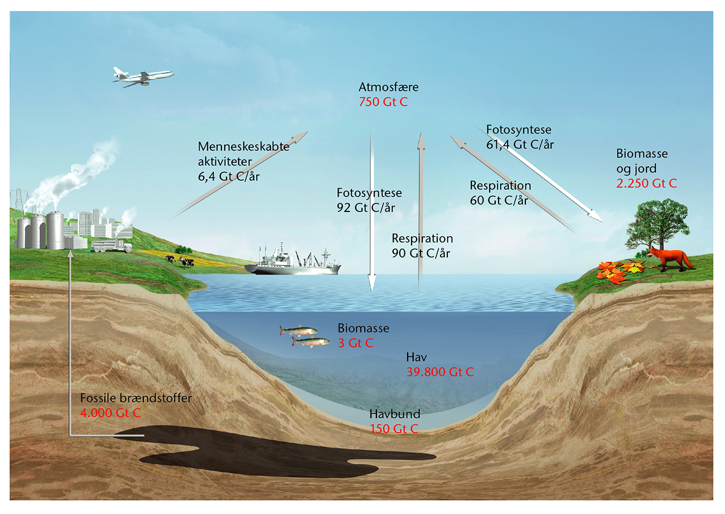

Slide 14
Øvelse: C-kredsløb
Gå sammen I mindre grupper af max 4.
I får nu udleveret et papir med et kredsløb og I skal nu klippe og placere de forskellige brikker de korrekte steder.
Når I har gjort det, så skal I snakke om, hvordan og hvilke elementer, der kan påvirke C-kredsløbet.

